Slide 1
Metodologia Ágil Extreme Programming (XP)

Slide 2
Introdução
Metodologia Tradicional.
Metodologia Ágeis.

Slide 3
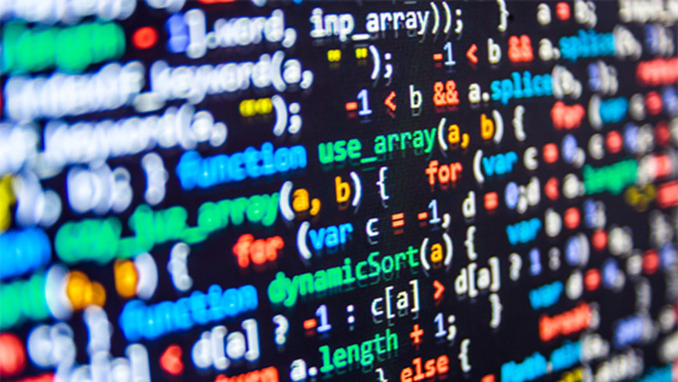
Metodologia Tradicional
Requisitos estáveis e requisitos futuros não são previstos .
Foco no processos ou algoritmos.
Cascata.

Slide 4
Metodologia Ágeis
Uso efetivo das boas praticas das engenharia de software.
Foco nas pessoas.
Maleabilidade na metodologia

Slide 5
Extreme Programming (xp)
O Extreme Programming é um modelo de desenvolvimento de software, criado por Kent Bech, em Chrysler, entre 1996-1997.
Foco em agilidade
Simplicidade
Comunicação.
Feedback
Cliente Presente no desenvolvimento.
Coragem.
Planejamento.
Pequenas entregas de software
Testes de aceitação;
Reuniões em pé;
Padronização de código;
Semana de 40 horas;

Slide 6
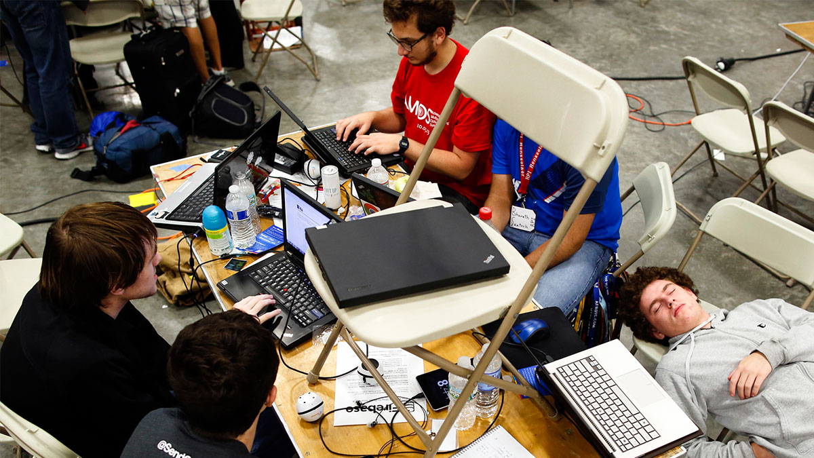
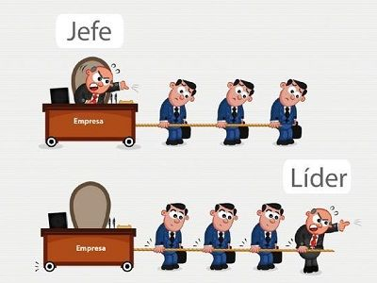
Nas equipes
Não existem pessoa mais importante que as outras, cada membro faz sua contribuição ao projeto

Slide 7

Equipe de extreme Programming
Gerente de Projetos

Slide 8
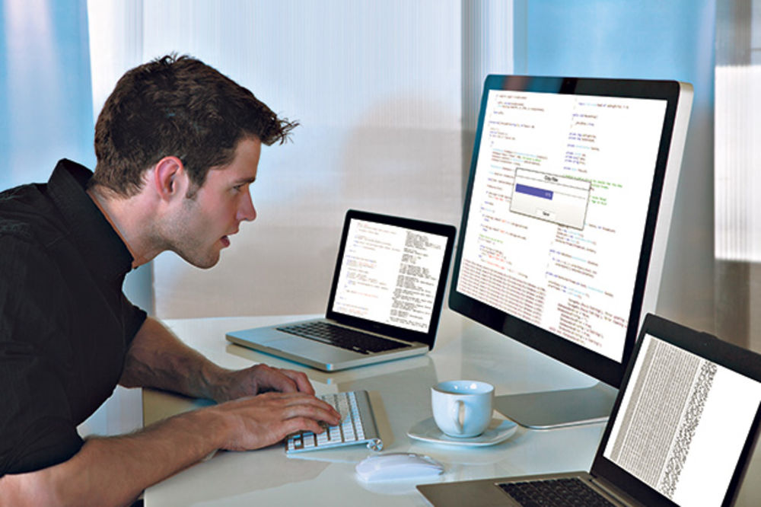
Equipe de extreme Programming
Analista de Testes

Slide 9

Equipe de extreme Programming
Desenvolvedor

Slide 10

Equipe de extreme Programming
Treinador

Slide 11
Ciclo de vida
Exploração;
Planejamento;
Interações da release;
Manutenção;
Morte;

Slide 12
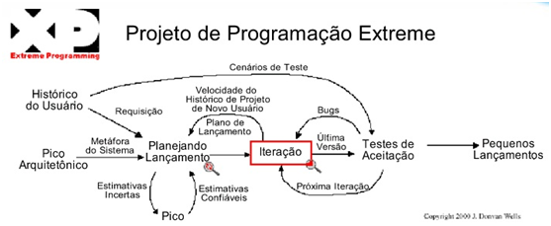
[ Acesso em: 26/08/2017.]

Slide 13
Referencias
Gomes, Fabio. Integrando XP as principais metodologias agéis. Disponível em:<http://www.devmedia.com.br/integrando-xp-as-principais-metodologias-ageis/30989/>. Acesso em: Agosto. 2017.
Dias, Thiago e Oliveira, Jader. Adoção da Metodologia Extreme Programming para Construção de Software. CEFET-MG, Divinópoles.
Soares, Michel dos Santos. Metodologias Ágeis Extreme Programming e Scrum para o Desenvolvimento de Software. UNIPAC-MG, Conselheiro Lafaiete
Bona, Cristina e Thiry, Marcello. Processo de Software: Um estudo de Caso em XP. UFSC, Santa Catarina e UNIVALI, Vale do Itajaí.

